Slide 1
DFS & BFS
BABO 4기 이론반
22기 분석 원종빈

Slide 2
CONTENTS
post-OT
자료구조 기초
DFS/BFS

Slide 3
1. post-OT

Slide 4
과제 풀이에 대하여
부담감?
난이도?
과제 개수?

Slide 5
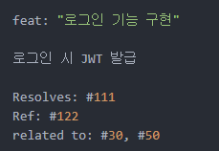
Git commit message 작성법
type: feat, fix, docs, refactor, test, chore, comment, remove, rename
subject: 로그인 기능 구현, contents.md 파일 수정, 주석 오타 수정, 레거시 파일 정리
body(optional)
footer(optional)
예시
feat: solved BOJ 1105
refactor: update train.py with batch processing
remove: deleted legacy train.sh files
출처: https://hyunjun.kr/21

Slide 6
2. 기초 자료구조

Slide 7
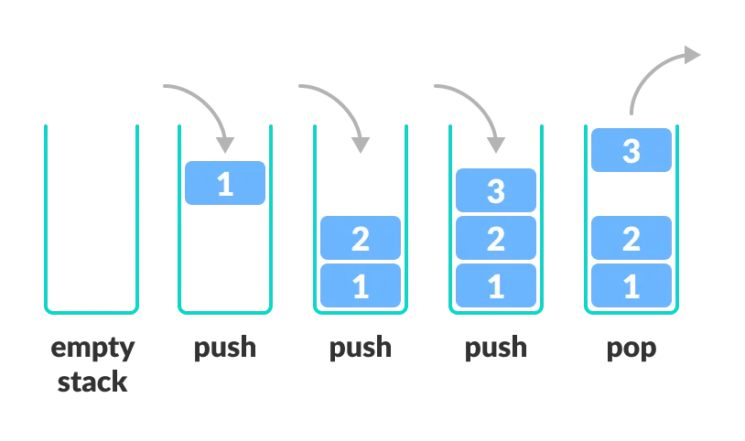
스택(stack)
LIFO(후입선출, Last-in First-out)
ctrl + Z가 대표적인 stack 자료구조의 활용
파이썬에서의 구현 → 리스트
스택 자료구조의 단점?
stack = []
stack.append(1) # [1]
stack.append(2) # [1, 2]
stack.append(3) # [1, 2, 3]
stack.pop() # [1, 2]

Slide 8
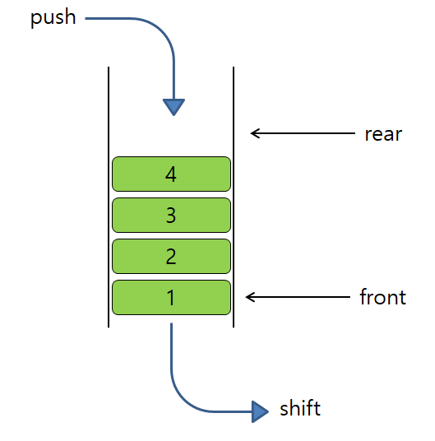
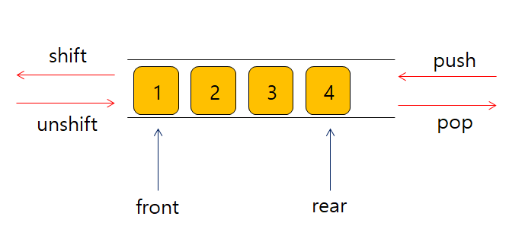
덱(deque, double-ended queue)
보통의 큐는 FIFO(선입선출, First-In First-Out).
뒤에서는 push만, 앞에서는 pop만이 가능하다.
데큐는 앞/뒤 모두에서 push와 pop이 가능하다!
파이썬에서의 구현 → from collections import deque
que = deque([1,2,3]) # 혹은 deque()도 가능
que.popleft() # [2,3]
que.appendleft(10) # [10, 2, 3]
que.append(4) # [10, 2, 3, 4]
que.pop() # [10, 2, 3]
파이썬에서 덱과 큐의 구현은 같다.
from queue import Queue 사용 비추천

Slide 9
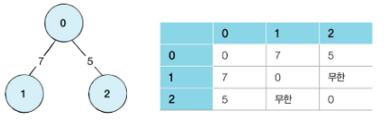
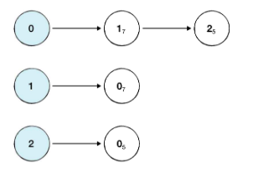
그래프(graph)
노드(node, vertex)와 간선(edge)로 이뤄진 자료구조
굉장히 일반화된 자료구조
다양한 변형 (단방향성, 양방향성, 비용 등)
응용: SNS, GNN…
파이썬에서의 구현 → 인접 리스트 or 인접 행렬
리스트는 연결 여부를 확인하는 데 시간 오래걸림
행렬은 공간복잡도 측면에서 불리 O(V^2)

Slide 10
그래프(graph)
# 인접 리스트 graph[from] = (to, cost)
graph = [
[(1, 7), (2, 5)],
[(0, 7)],
[(0, 5)],
]
# 인접 행렬 graph[from][to] = cost
graph = [
[0, 7, 5],
[7, 0, float('inf')],
[5, float('inf'), 0]
]

Slide 11
3. DFS & BFS

Slide 12
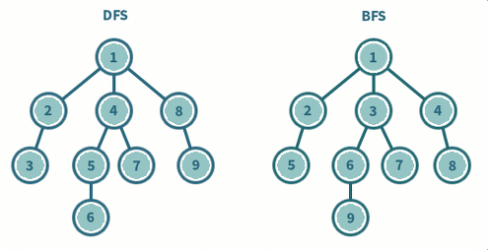
1. DFS & BFS 기초
공통점
그래프를 끝까지 탐색하기 위한 알고리즘이다.
to_visit, visited 리스트를 관리하는 것이 핵심이다!
차이점
DFS는 깊이를 우선 탐색하며, to_visit을 관리하고자 스택을 사용한다.
BFS는 너비를 우선 탐색하며, to_visit을 관리하고자 큐(deque)를 사용한다.

Slide 13
DFS vs BFS overview
def dfs(graph, start_node):
to_visit, visited = list(), list()
to_visit.append(start_node)
while to_visit:
node = to_visit.pop()
if node not in visited:
visited.append(node)
to_visit.extend(graph[node])
return visited
from collections import deque
def bfs(graph, start_node):
to_visit, visited = deque(), []
to_visit.append(start_node)
while to_visit:
node = to_visit.popleft()
if node not in visited:
visited.append(node)
to_visit.extend(graph[node])
return visited

Slide 14
DFS
graph = {
'A': ['C', 'B'],
'B': ['E', 'D'],
'C': ['G', 'F'],
'D': [],
'E': [],
'F': [],
'G': [],
}
print(dfs(graph, 'A'))
# ['A', 'B', 'D', 'E', 'C', 'F', 'G']
print(bfs(graph, 'A'))
# ['A', 'C', 'B', 'G', 'F', 'E', 'D']

Slide 15
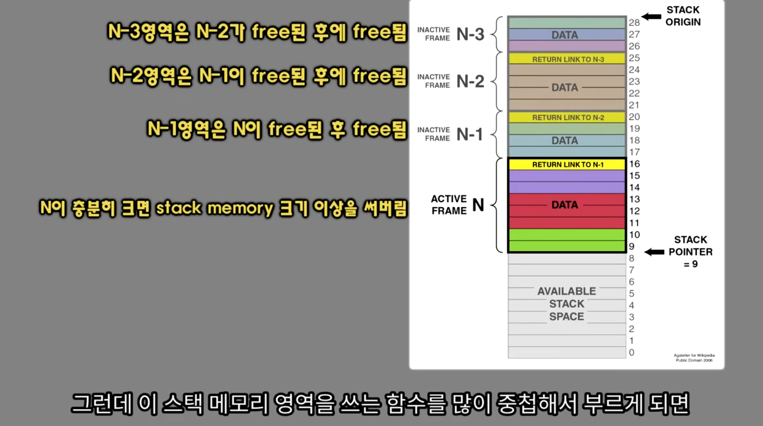
참고: 재귀로 구현한 DFS
def dfs_recursive(graph, start):
visited = []
visited.append(start)
for node in graph[start]:
if node not in visited:
dfs_recursive(graph, node, visited)
return visited
그러나, 코테에서 재귀를 사용하는 것은 추천하지 않는다! (출처)
이유: 함수를 여러번 부르는 과정에서 시간소요 + stack 메모리를 많이 차지해 에러 발생 가능성
import sys; sys.setrecursionlimit(10 ** 6) → 재귀 제한 해제 (출처)

Slide 16
BFS
graph = {
'A': ['C', 'B'],
'B': ['E', 'D'],
'C': ['G', 'F'],
'D': [],
'E': [],
'F': [],
'G': [],
}
print(dfs(graph, 'A'))
# ['A', 'B', 'D', 'E', 'C', 'F', 'G']
print(bfs(graph, 'A'))
# ['A', 'C', 'B', 'G', 'F', 'E', 'D']

Slide 17
2. DFS & BFS 변형
def dfs(road, n, m):
to_visit, visited = [], []
to_visit.append((n, m))
cnt = 0
while to_visit:
n, m = to_visit.pop()
if (n, m) not in visited:
visited.append((n, m))
road[n][m] = 0
cnt += 1
for dn, dm in [(+1, 0), (-1, 0), (0, +1), (0, -1)]:
if 0 <= (n + dn) < N and 0 <= (m + dm) < M \ and road[n + dn][m + dm] == 1:
to_visit.append((n + dn, m + dm))
return cnt
지도를 사용하는 경우
참고: 백준 1743 음식물 피하기
상하좌우로 1이 연결된 최대 갯수?
1 0 0 0
0 1 1 0
1 1 0 0

Slide 18
2. DFS & BFS 변형
def dfs(road, n, m):
to_visit = []
to_visit.append((n, m))
cnt = 0
while to_visit:
n, m = to_visit.pop()
if road[n][m] == 1:
road[n][m] = 0
cnt += 1
for dn, dm in [(+1, 0), (-1, 0), (0, +1), (0, -1)]:
if 0 <= (n + dn) < N and 0 <= (m + dm) < M \
and road[n + dn][m + dm] == 1:
to_visit.append((n + dn, m + dm))
return cnt
global visited
참고: 백준 1743 음식물 피하기
상하좌우로 1이 연결된 최대 갯수?
1 0 0 0
0 1 1 0
1 1 0 0

Slide 19
3. DFS & BFS 확장
n_nums, target = map(int,input().split())
nums = list(map(int,input().split()))
cnt = 0
def dfs(idx,sum):
global cnt
if idx >= n_nums:
return
sum += nums[idx]
if sum == target:
cnt += 1
dfs(idx+1, sum)
dfs(idx+1, sum-nums[idx])
dfs(0,0)
print(cnt)
지난 과제 1182 - 부분 수열의 합 역시 DFS로 풀 수 있다! (출처)
꼭 그래프가 아니더라도, 뭔가 연결짓거나 탐색해야하는 경우에는 DFS/BFS로 풀 수 있을지 고민해보자!

Slide 20
과제
- 백준 1260 - DFS와 BFS (S2)
- 백준 11724 - 연결 요소의 개수 (S2)
- 백준 1012 - 유기농 배추 (S2)
번외
- 백준 7576 - 토마토 (G5)
- 백준 1697 - 숨바꼭질 (S1)

